Slide 2
স্বাগতম
Notes:
শিক্ষক মুখে বলবেন শিক্ষার্থীরা আজকের ক্লাশে তোমাদের– বলে স্লাইড শো করবেন।

Slide 4
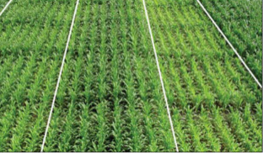
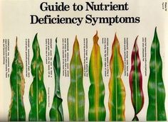
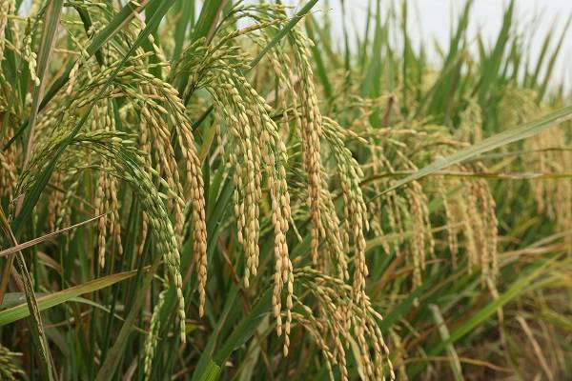
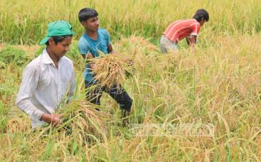
Notes:
ছবিগুলো লক্ষ্য কর ? ফলন কি এক রকম হবে ? কেন নয় ? প্রথম ছবির ধান গাছের রং ভিন্ন রকম কেন ? পরের ছবির পাতাগুলোর রং একরকম নয় কেন ? উত্তর আসবে জমিতে সার প্রয়োগের ভিন্নতার কারনে তখনই পাঠ ঘোষণা করা হবে।

Slide 5
জমিতে সার প্রয়োগ
Notes:
শিক্ষক মুখে বলবেন –আমাদের আজকের পাঠ- এরপর স্লাইড শো করবেন।

Slide 6
পাঠ শেষে শিক্ষার্থীরা .............
 সুষম সার কী তা বলতে পারবে।
মাটিতে সার ব্যবহারের আগে করণীয় কী তা বর্ণনা করতে পারবে।
পরিমিত সার ব্যবহারের সুফল ও কুফল ব্যাখ্যা করতে পারবে।

Slide 7
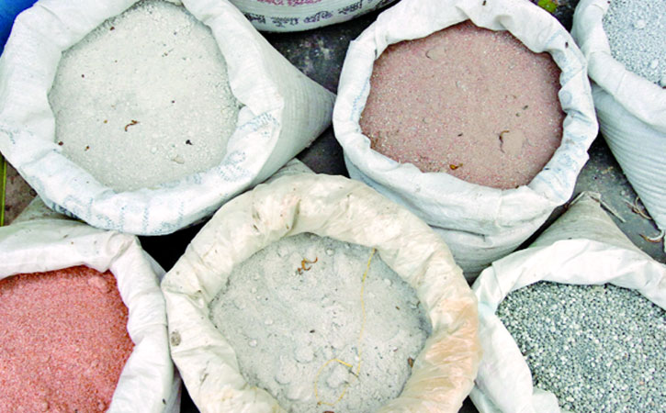
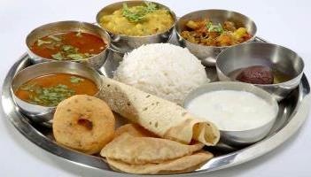
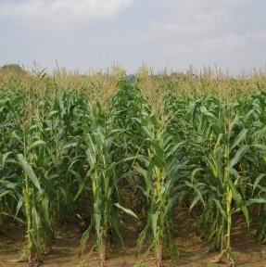
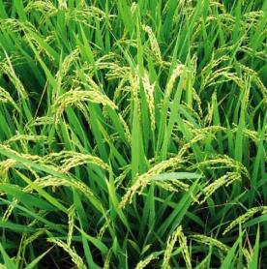
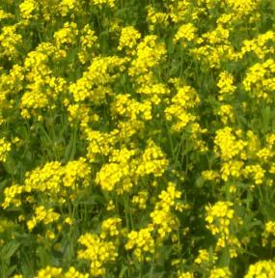
ছবিতে তোমরা কি দেখছ ?
মানুষের খাদ্য
ফসলের খাদ্য কি?
সার
Notes:
শিক্ষার্থীকে প্রশ্ন করতে হবে– মানুষের খাদ্য দেখানোর পর- এবার ছবিতে কি দেখছো ? ফসল। এবার বলতো ফসলের খাদ্য কি ? উত্তর আসবে – সার

Slide 8
শিক্ষার্থীরা..
ভিডিওটি দেখলে সুষম সার কী তা বলতে পারবে
Notes:
চলো শিক্ষার্থীরা এবার একটি ভিডিও দেখি

Slide 9
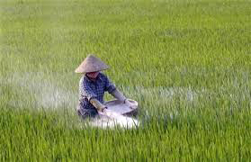
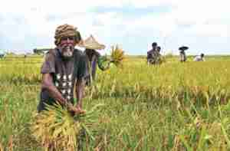
কৃষকের মন খারাপ কেন ?
বেশী মাত্রায় সার প্রয়োগ করা হচ্ছে
ফসলের উৎপাদন কম
মাটি পরীক্ষা করা
অধিক উৎপাদন
পরিমিত মাত্রায় সার প্রয়োগ করা
Notes:
ছবিতে কি করা হচ্ছে ? ফলন ভাল হয় নাই কেন ? তাহলে আমাদের কি করা উচিত ? উত্তর আসবে পরিমিত মাত্রায় সার প্রয়োগের করা দরকার।

Slide 10
একক কাজ
সুষম সার কাকে বলে ?
Notes:
সুষম সার ব্যবহার করলে আমাদের কি করা উচিত?

Slide 11
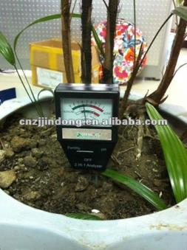
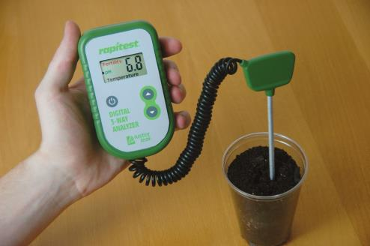
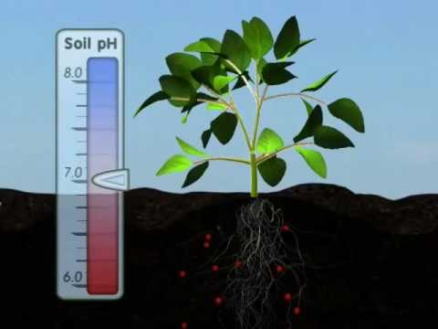
সুষম সার ব্যবহারের পূর্বে মাটি পরীক্ষা করা হয়
Notes:
ছবি গুলোতে কি করা হচ্ছে ? মাটি পরীক্ষা না করে সার ব্যবহার করলে কি হবে ?

Slide 12
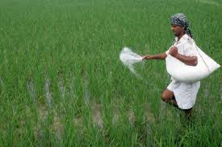
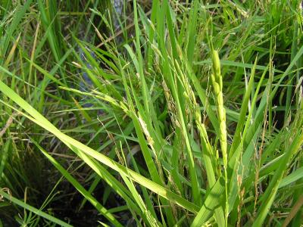
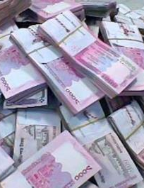
সুষম মাত্রায় সার প্রয়োগ না করায়
সার ব্যবহারের পরও ফলন কম হওয়ার কারণ ক?
ফসল উৎপাদন কেমন হয়েছে ?
উৎপাদন কম হয় অন্য দিকে খরচ বাড়ে কেন ?
Notes:
প্রথম ছবিতে কি করা হচ্ছে? সার প্রয়োগসুষম মাত্রায় সার ব্যবহার না করলে কী হয় ?

Slide 13
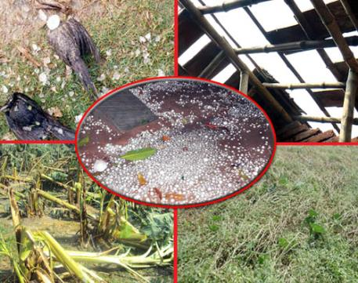
কৃষকের মাখায় হাত কেন ?
ফসল চাষে অনুপযোগী পরিবেশ বা নষ্ট পরিবেশ
মাটির উর্বরতা নষ্ট হয়েছে
Notes:
ছবির পরিবেশ কেমন ?

Slide 14
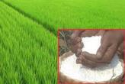
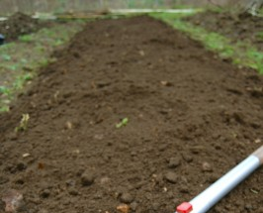
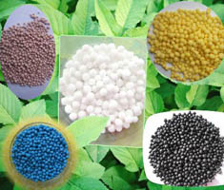
সুষম সার প্রয়োগ করলে কী হয় ?
মাটিতে পুষ্টি উপাদান যোগ হয় এবং মাটি উর্বর হয়
Notes:
এগুলো কি সার, এগুলো জমিতে প্রয়োগ করলে কি হয় ?

Slide 15
জোড়ায় কাজ
সুষম সার ব্যবহারের পূর্বে কী করা উচিত ? সুষম সার ব্যবহারে কী কী উপকার পাওয়া যায় ?

Slide 16
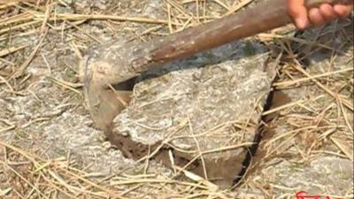
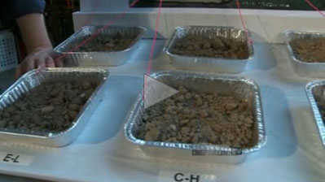
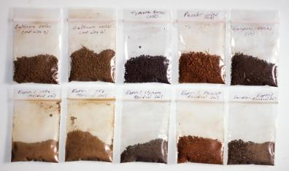
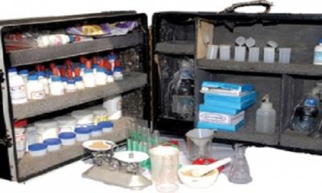
মাটির নমুনা সংগ্রহ করা হচ্ছে
কেন ?
মাটি পরীক্ষা করা হচ্ছে
পরীক্ষা করে মাটির গুনাগুন ও পুষ্টি উপাদান কি পরিমাণে আছে তা জানার জন্য
Notes:
আমরা এতক্ষণ সারের ব্যবহার সম্পর্কে জানলাম। এসো এবার সার ব্যবহারের আগে করণীয় সম্পর্কে জেনে নেই । ছবি দেখিয়ে প্রশ্ন করা হবে- মাটি কেন পরীক্ষা করা দরকার ?

Slide 17
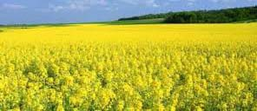
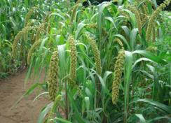
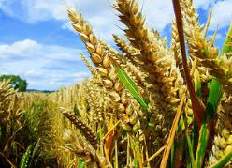
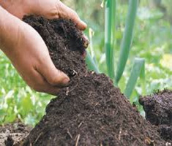
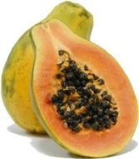
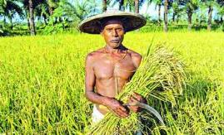
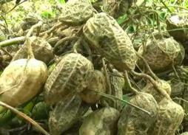
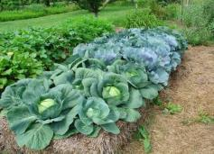
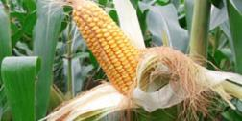
পরীক্ষিত মাটি
পরীক্ষিত মাটিতে কোন ফসল চাষ করা যাবে ?

Slide 18
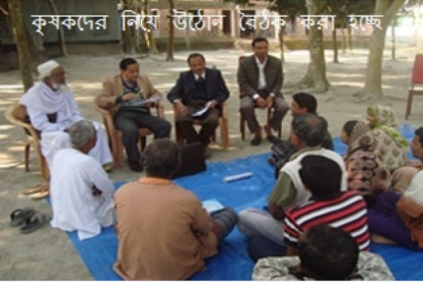
একটি ভিডিও দেখি

Slide 19
দলগত কাজ
পরিমিত সার ব্যবহারের সুফল ও কুফল সম্পর্কে
দলীয়ভাবে একটি প্রতিবেদন তৈরী কর।
Notes:
শিক্ষক শিক্ষার্থীদের পরিমিত সার ব্যবহারের সুফল ও কুফল সম্পর্কে দলীয় ভাবে প্রতিবেদন লিখতে বলবেন। শিক্ষক প্রতিবেদনগুলো সংগ্রহ ও মূল্যায়ন করবেন।

Slide 20
মূল্যায়ন
মাটিতে সার প্রয়োগের আগে করণীয়-
(i) মাটি পরীক্ষা করা
(ii) বীজ কেমন ছিল তা জানা
(iii) জমিতে চাষকৃত পূর্ববর্তী ফসল সম্পর্কে জানা
কোনটি সঠিক ?
(ক) i ও ii
(খ) ii ও iii
(গ) i, ও iii
(ঘ) i, ii ও iii
জমিতে সুষম সার প্রয়োগে-
(i) মাটিতে পুষ্টি উপদান যোগ হয়
(ii) জমির মাটি উর্বর হয়
(iii) পোকার উৎপাদন বাড়ে
কোনটি সঠিক ?
(ক) i ও ii
(খ) i ও iii
(গ) ii, ও iii
(ঘ) i, ii ও iii

Slide 21
ধন্যবাদ

